Slide 1
Презентация по теме «Средства музыкальной выразительности»

Slide 2
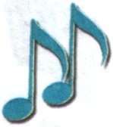
Средства музыкальной выразительности
Музыка передает различные явления жизни при помощи своих особых выразительных средств.
При помощи этих средств композитор выражает в музыке свои мысли, чувства и доносит их до слушателя.

Slide 3
Основные средства музыкальной выразительности
Мелодия
Динамика
Ритм
Тембр
Регистр
Лад
Темп

Slide 4
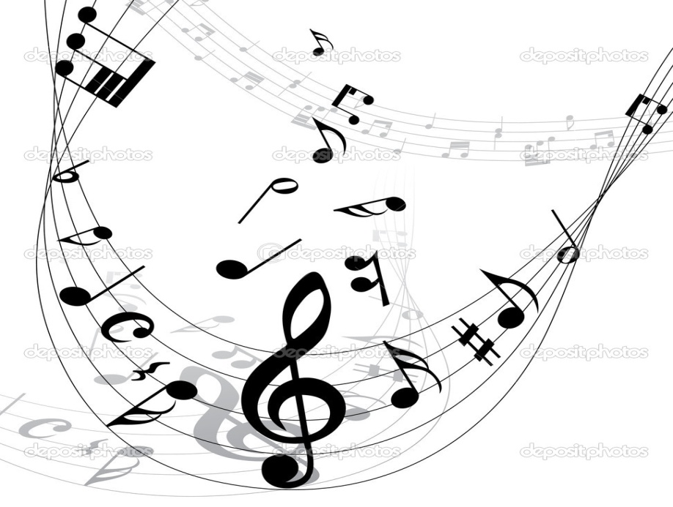
Мелодия
-ЭТО одноголосная последовательность звуков разной высоты, раскрывающая характер музыкального произведения.
Мелодия в переводе с греческого – пение, напев.
Мелодию называют душой музыки.
Ее одаривают эпитетами: благородная, возвышенная, вдохновенная.
Мелодия бывает:
веселая
грустная
задумчивая
энергичная
нежная
Но главная: ПЛАВНАЯ и СКАЧКООБРАЗНАЯ

Slide 5
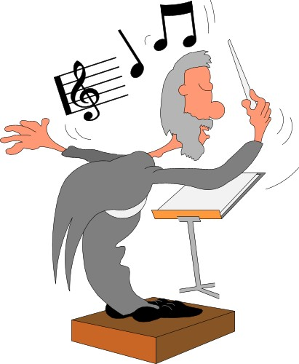
Ритм
-ЭТО чередование звуков, различных по длительности.
Ритм в переводе с греческого – мерное течение.
Графическая запись ритма
образует- ритмический рисунок.
Виды ритмического рисунка:
- ровный
- пунктирный

Slide 6
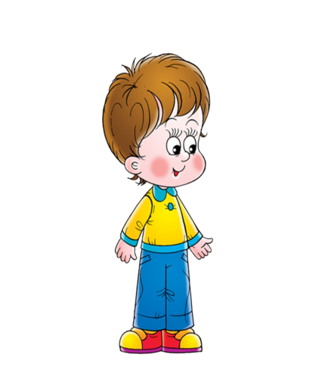
Регистр
- ЭТО часть звукового диапазона, где звуки имеют одинаковую окраску.
Регистр влияет на характер музыки.
Различают три регистра:
1)Высокий регистр
2)Средний регистр
3)Низкий регистр

Slide 7
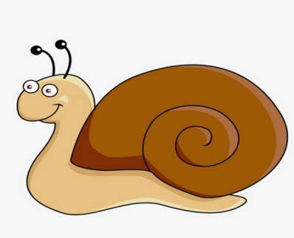
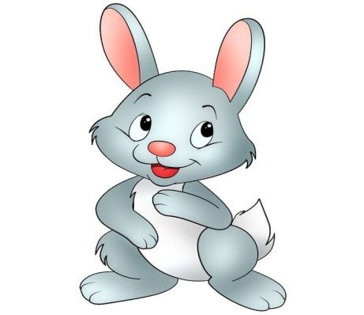
Темп
ЭТО скорость исполнения музыки.
Темп влияет на характер музыки.
Виды темпа:
- медленный
- умеренный
- быстрый

Slide 8
Лад
- ЭТО слаженность музыкальных звуков.
Существуют два основных лада:
Мажорный лад (мажор)
–веселый, бодрый, жизнерадостный.
Минорный лад (минор)
– грустный, мрачный, печальный.

Slide 9
Тембр
- ЭТО окраска музыкального звука.
Одна и та же мелодия, исполненная разными инструментами или разными голосами, прозвучит по-разному.
тембр
матовый
холодный
звонкий
мягкий
резкий
глухой
блестящий

Slide 10
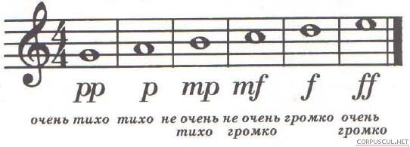
Динамика
-ЭТО громкость звучания.
Динамика в переводе с греческого - сила
Динамические оттенки обозначаются итальянскими терминами:
forte (форте) – громко
piano (пиано) – тихо
mp (меццо –пиано) – не очень тихо
mf ( меццо – форте) – не очень громко
pp (пианиссимо) – очень тихо
ff (фортиссимо) – очень громко

